Slide 1
Классы динамических массивов библиотеки STL

Slide 2
Классы динамических массивов библиотеки STL
В отличие от статических массивов, динамические массивы предоставляют большую гибкость, позволяя хранить данные, даже если неизвестен их точный объем во время разработки приложения.

Slide 3
Характеристики класса std :: vector
Шаблон класса v e c t o r предоставляет обобщенные функциональные возможности динамического массива и характеризуется следующим:

Slide 4
Характеристики класса std :: vector
■ Продолжительность операции добавления элемента в конец массива постоянна, т.е. она не зависит от размера массива. То же относится к извлечению элемента.

Slide 5
Характеристики класса std :: vector
■ Продолжительность операции вставки или удаления элементов в середину массива прямо пропорциональна количеству элементов позади этого элемента.

Slide 6
Характеристики класса std :: vector
■ Количество содержащихся элементов является динамическим,
класс v e c t o r сам контролирует использование памяти.

Slide 7

Характеристики класса std :: vector
Вектор (vector) — это динамический массив, который может быть представлен, как на рис.1.

Slide 8
Характеристики класса std :: vector
Чтобы использовать класс
s t d : : v e c t o r, включите его заголовок:
#include <vector>

Slide 9
Типичные операции с вектором
Создание экземпляра вектора
Вставка элементов в конец с использованием
метода push_back ()
Вставка элементов в определенную позицию
с использованием метода insert ()
Доступ к элементам вектора
с использованием семантики массива
Доступ к элементам вектора с использованием
семантики указателя
Удаление элементов из вектора

Slide 10
Создание экземпляра вектора
При создании экземпляра шаблона
v e c t o r следует определить
тип объекта, для которого нужно получить динамический массив.

Slide 11

Создание экземпляра вектора
Экземпляр шаблона класса v e c t o r может быть создан так:

Slide 12
Создание экземпляра вектора
Для объявления итератора, указывающего на элементы вектора, используется код

Slide 13
Создание экземпляра вектора
Если необходим итератор для изменения значений или вызова не константных функций, используйте ключевое слово
i t e r a t o r вместо
c o n s t _ i t e r a t o r

Slide 14
Создание экземпляра вектора
Поскольку класс s t d : : v e c t o r имеет несколько перегруженных конструкторов, его экземпляр можно создать, указав начальное количество элементов и их исходные значения, либо использовать часть одного вектора (или весь) для создания экземпляра другого.

Slide 15
Создание экземпляра вектора
Поскольку класс s t d : : v e c t o r имеет несколько перегруженных конструкторов, его экземпляр можно создать, указав начальное количество элементов и их исходные значения, либо использовать часть одного вектора (или весь) для создания экземпляра другого.
Создание нескольких экземпляров вектора представлено в листинге 1.

Slide 16
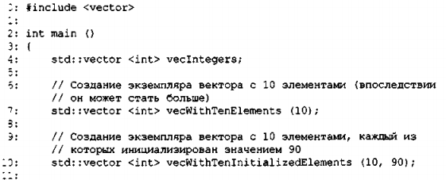
ЛИСТИНГ 1. Различные формы создания экземпляров класса std::vector: определение размера, исходных значений и копирование значения из другого вектора

Slide 17
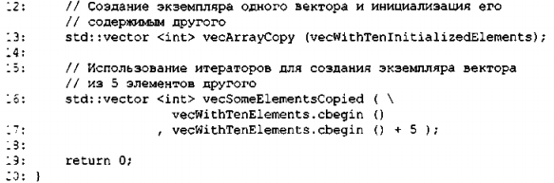
ЛИСТИНГ 1. Различные формы создания экземпляров класса std::vector: определение размера, исходных значений и копирование значения из другого вектора

Slide 18
Создание экземпляра вектора
Анализ
В приведенном выше коде используется специализация шаблона класса v e c t o r для типа i n t ; другими словами, создается экземпляр вектора целых чисел.
Этот вектор по имени v e c l n t e g e r s использует стандартный конструктор, весьма полезный при неизвестном минимальном размере контейнера, т.е. когда вы не знаете, сколько целых чисел
предстоит содержать в нем.
Вторая и третья формы создания экземпляра вектора расположены в строках 10 и 13, когда разработчику известно, что он нуждается в векторе, способном содержать, по крайней мере, 10 элементов.
Обратите внимание, что окончательный размер контейнера это не ограничивает, а только устанавливает начальный размер.

Slide 19
Создание экземпляра вектора
Анализ
Четвертая форма в строках 16 и 17 используется для создания экземпляра вектора из содержимого другого вектора, другими словами, чтобы создать объект класса v e c t o r , являющийся копией или частью другого.
Эта конструкция работает со всеми контейнерами библиотеки
STL.
Последняя форма использует итераторы.
Вектор vecSomeElementsCopied содержит первые пять элементов вектора vecWithTenElements.

Slide 20
Создание экземпляра вектора
Анализ
ПРИМЕЧАНИЕ
Четвертая конструкция способна работать только с объектами подобных типов.
Так, вы можете создать экземпляр vecArrayCopy вектора целочисленных объектов, используя другой вектор целочисленных объектов.
Если бы один из них был вектором, скажем, для типа float, код не компилировался бы.

Slide 21
Создание экземпляра вектора
СОВЕТ
Не будет ли ошибки компиляции при использовании методов cbegin () и cend()?
Если вы попытаетесь откомпилировать эту программу, используя компилятор, не совместимый со стандартом C++11, задействуйте методы begin () и end () вместо cbegin () и cend () соответственно.
Методы cbegin () и cend () отличаются (в лучшую сторону) тем, что они возвращают итератор, но не поддерживаются устаревшими компиляторами.

